Slide 1
Доходы и расходы семьи, как неотъемлемая часть благополучия
Игровое занятие для завершения блока «Семейная бухгалтерия»

Slide 2
Объяснение сегодняшней игры
Вы окунетесь в виртуальную игру в реальности, будете проходить уровни и получать монеты, которые вы можете распределить с умом. Монеты можно потратить на подсказку или пропустить уровень. Все заработанные монеты в конце игры вы можете обменять на призы.

Slide 3
Уровень 1 «Командообразование»
Время выполнения: 5 минут

Slide 4
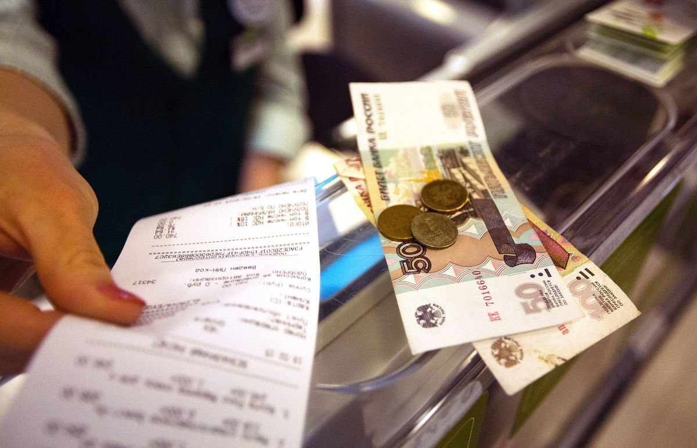
Уровень 2 «Пойми, что там»
Время выполнения: 3 минуты.
Деньги –
Семейный доход –
Семейный бюджет –
Заработанная плата –
Обязательные платежи -

Slide 5
Уровень 3 «Бывает так и в жизни»
Время выполнения: 4 минут.

Slide 6
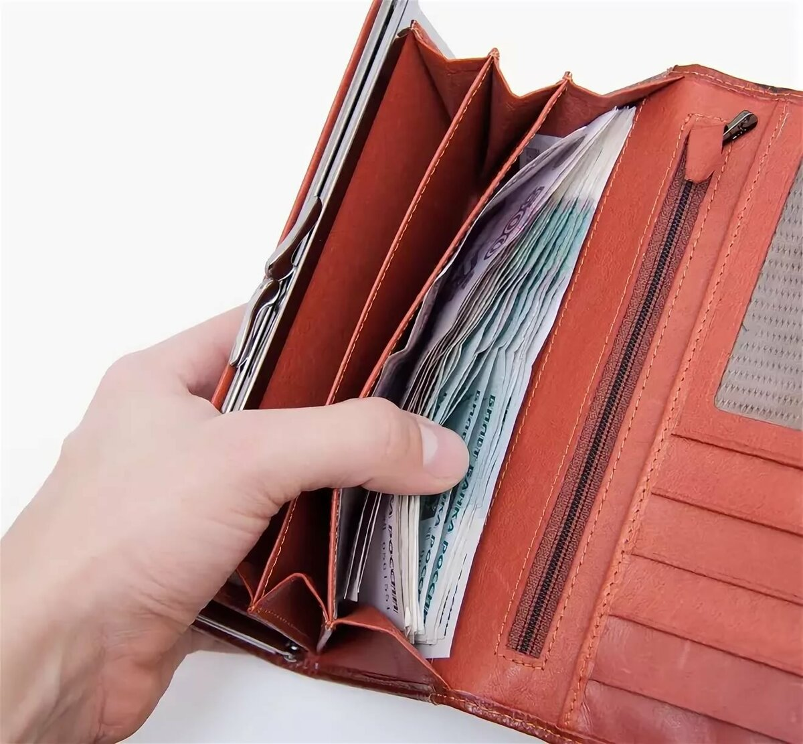
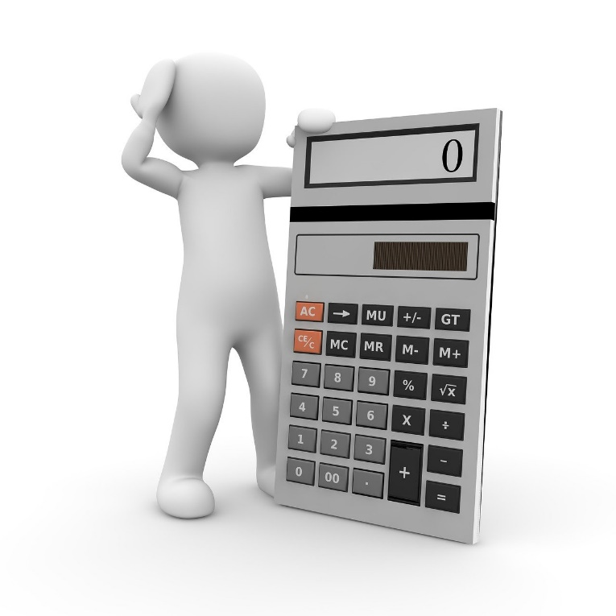
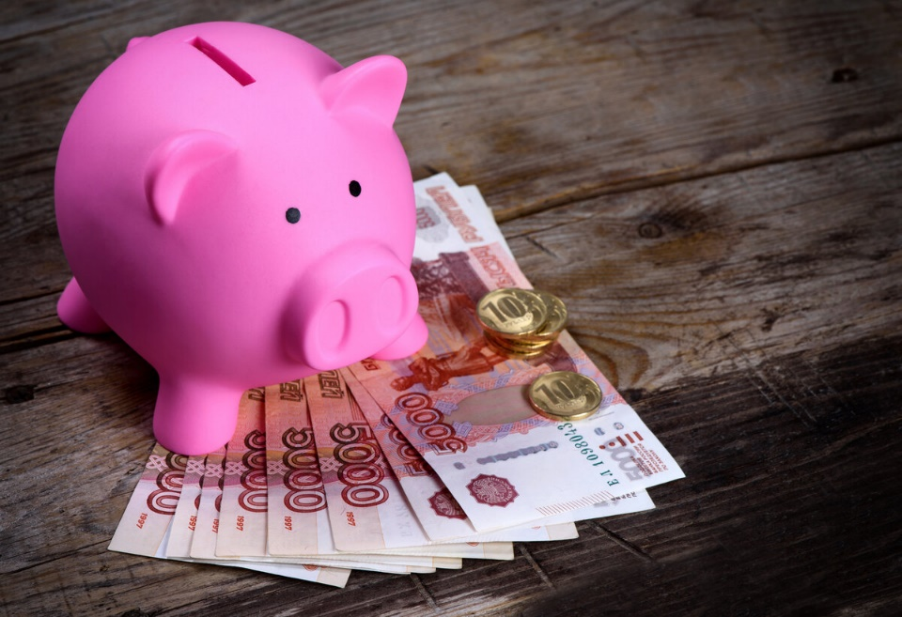
Уровень 4 «Рассчитай»
Время выполнения: 7 минут.

Slide 7
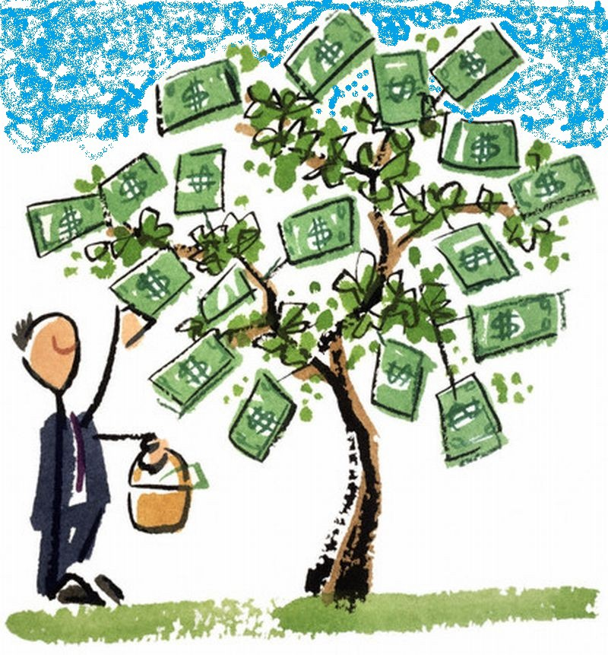
Уровень 5 «Дерево благополучия»
Время выполнения: 7 минут.

Slide 8
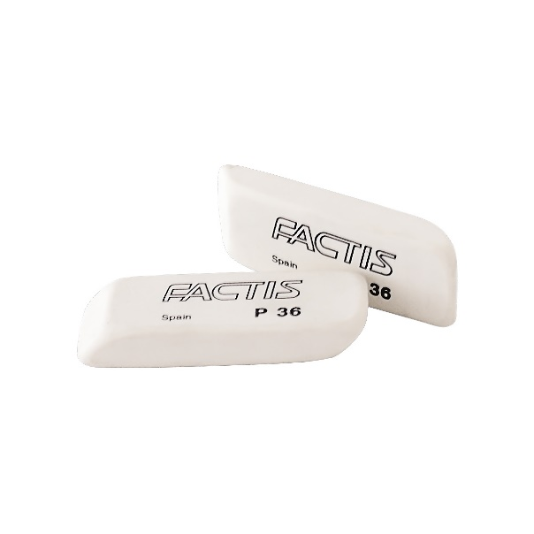
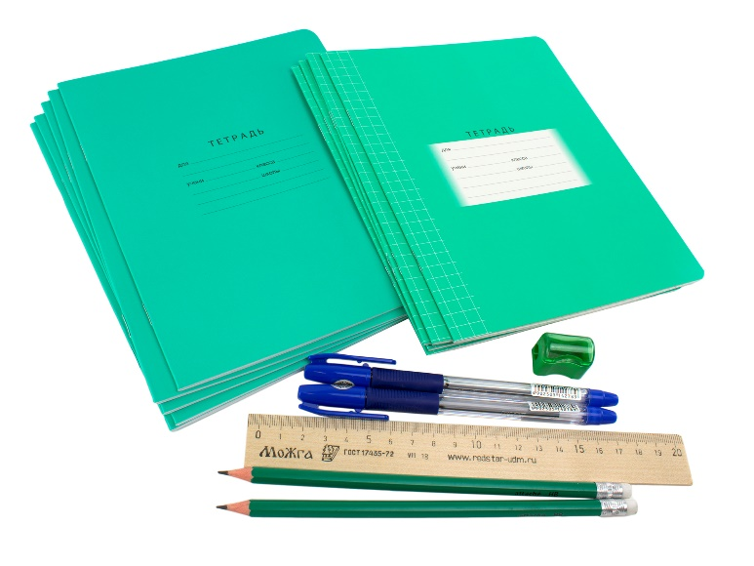
Подумайте, обсудите и купите!!!

Slide 9
Я оценил свою деятельность:
Высокий уровень – отлично сегодня поработал, взаимодействовал с командой на всех заданиях;
Средний уровень – работал средне, в некоторых заданиях помогал команде;
Низкий уровень – не работал, не взаимодействовал в команде.

Slide 10
Ваше благополучие зависит от ваших собственных решений. Джон Рокфеллер

Slide 11
СПАСИБО ЗА ВНИМАНИЕ!!!

